Slide 1
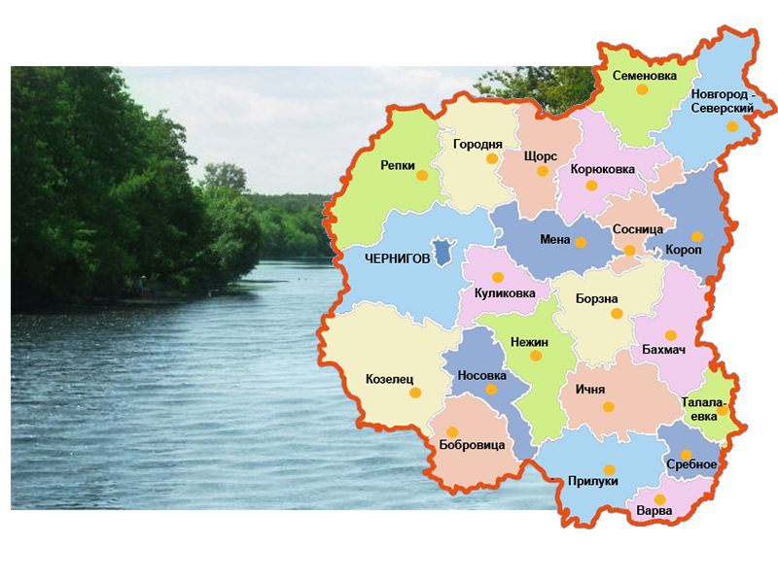
Водойми Чернігівської області

Slide 2
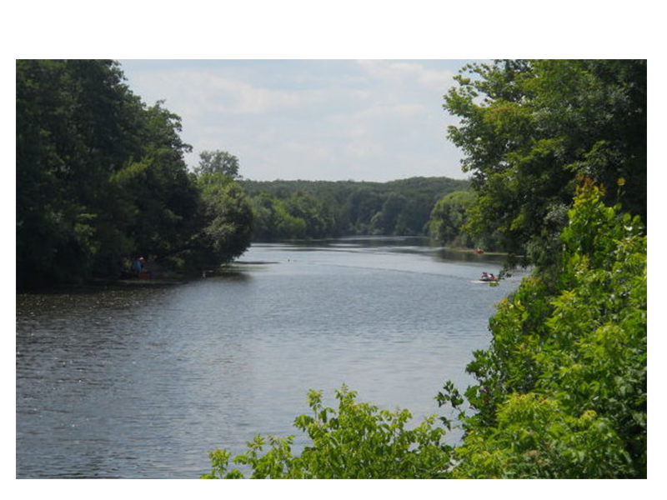
Річка Десна

Slide 3
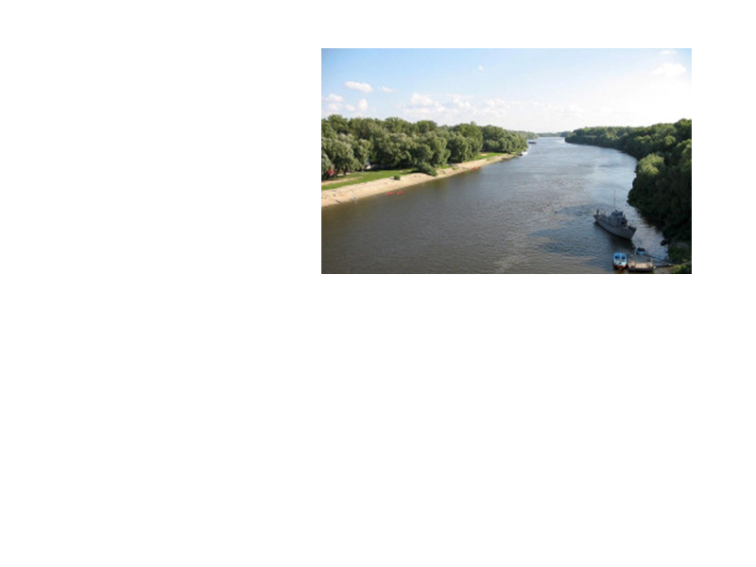
Ліва притока Дніпра.
Річка має притоки:
праві — Білоус, Мена,
Судость, Смяч,
Снов, Убідь;
ліві — Болва, Доч,
Сейм, Остер.
Довжина річки становить 1130 км, із них
в Україні 591 км.
За водозбірною площею Десна займає друге місце серед
притоків Дніпра, площа басейну
становить 88,9 тис. км².

Slide 4
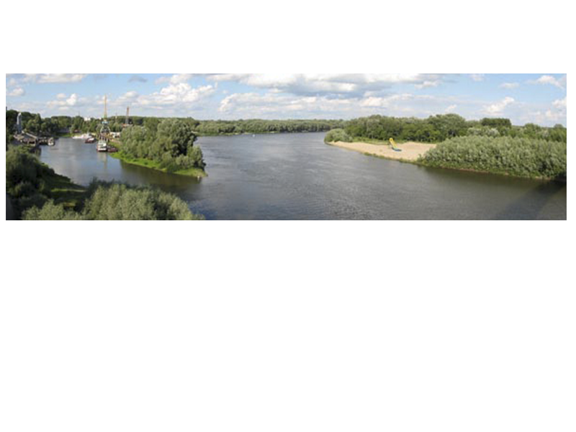
Починається Десна на Смоленській височині,
впадає до Дніпра в районі Києва.
На своєму шляху приймає 18 правих
та 13 лівих приток,
серед них найбільші — Судость, Снов,
Сейм, Остер.
Середня глибина Десни на більшій
її протяжності в Україні — 2-4 м,
максимальна — 17 м.

Slide 5
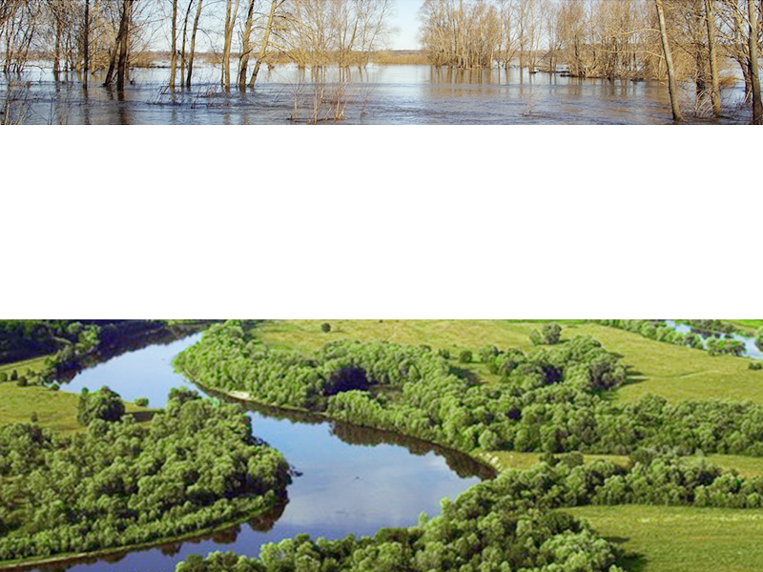
Живлення річки переважно снігове.
Навесні часті повені, влітку рівень води
спадає на 3-4 м.

Slide 6
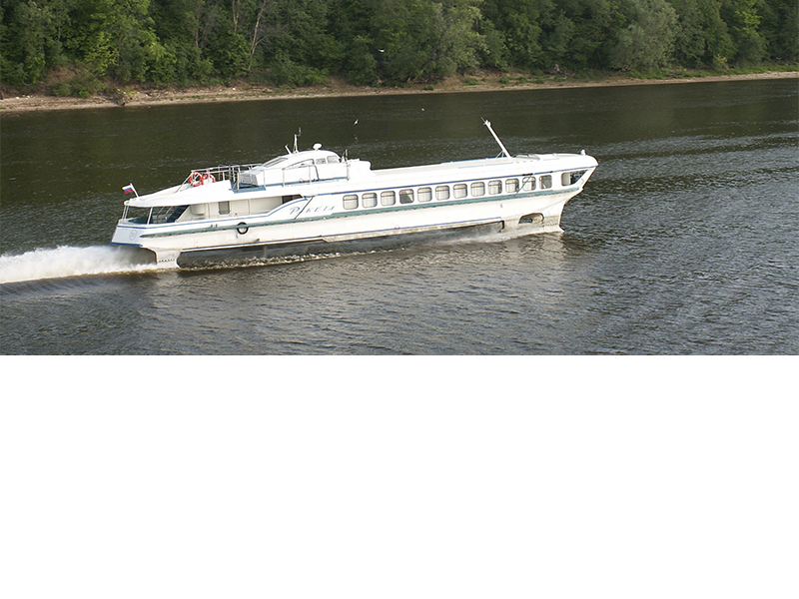
Регулярне судноплавство здійснювалося
до 1990-х років минулого століття
на 535 км від гирла.
З 1990-х регулярне судноплавство занепало,
фарватер здебільшого не поглиблюється.

Slide 7
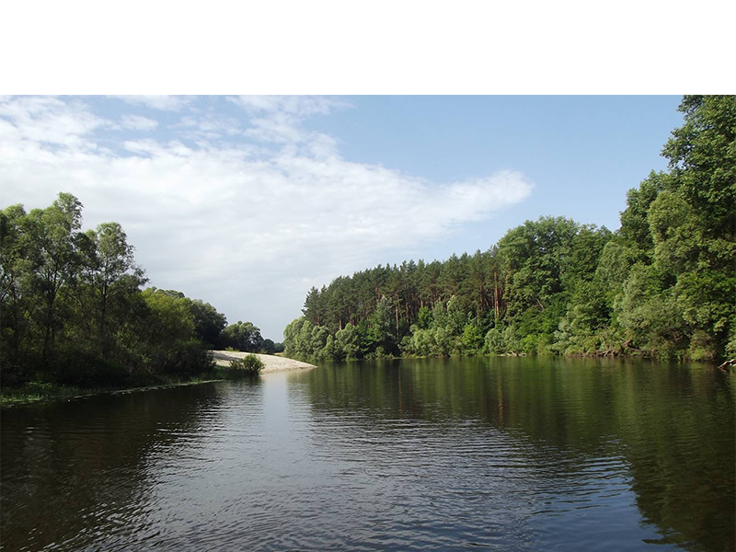
Річка Сейм

Slide 8
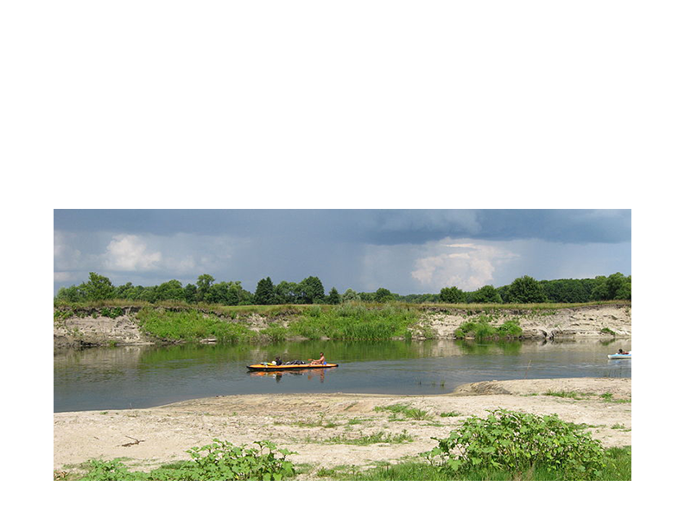
Найбільша притока річки Десна.
Протікає по території Росії та України.
Довжина Сейму становить 748 км
(в межах України — бл. 250 км)

Slide 9
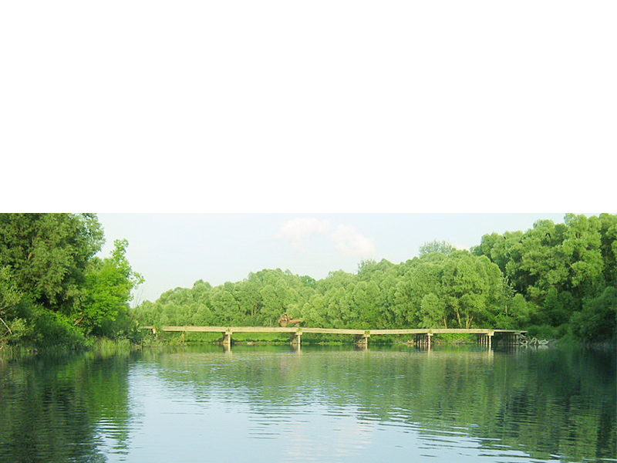
Утворюється від злиття двох річок — Сіми і Сімиці.
Протікає через Середньоруську височину і
Придніпровьку низовину.
Російсько-український кордон перетинає на схід від
села Бояро-Лежачі.
Впадає до Десни на схід від села Мале Устя
Сосницького району Чернігівської області.

Slide 10
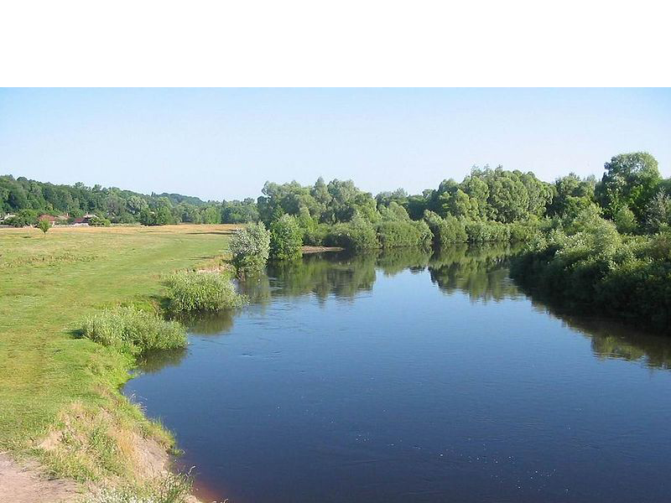
Річка Снов

Slide 11
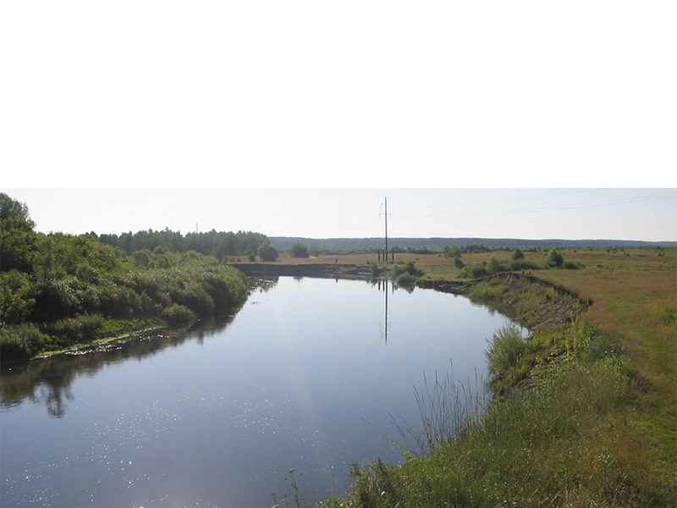
Річка бере початок за 7 км на південно-схід
від міста Новозибкова, тече Брянською областю (Росія).
Протягом близько 20 км річкою проходить кордон України
та Росії. У Чернігівській області над Сновом
розташоване місто Сновськ, селище Седнів.
Снов впадає в Десну за 12 км вище Чернігова.

Slide 12
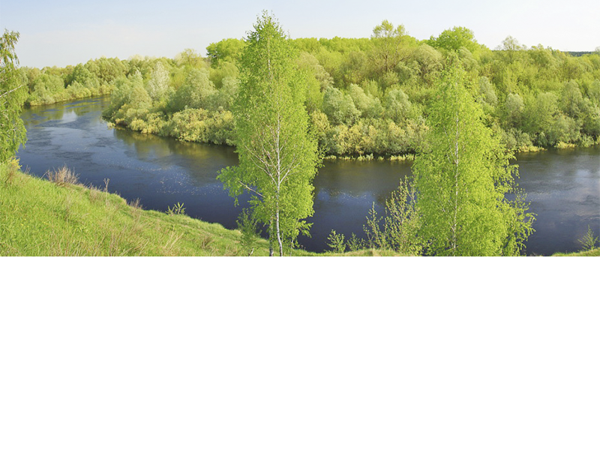
Довжина річки Снов 233 км.
Основне живлення снігове.
Замерзає в листопаді — грудні,
скресає в квітні.
Використовується для водопостачання.
В нижній течії судноплавна.

Slide 13
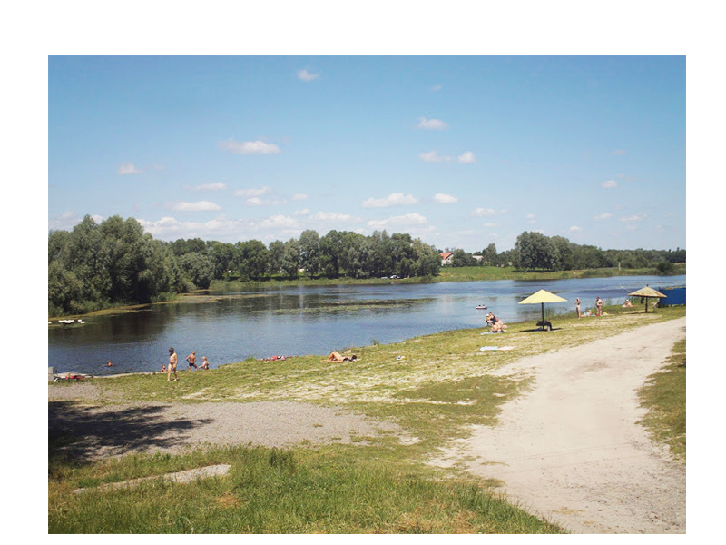
Річка Мена

Slide 14
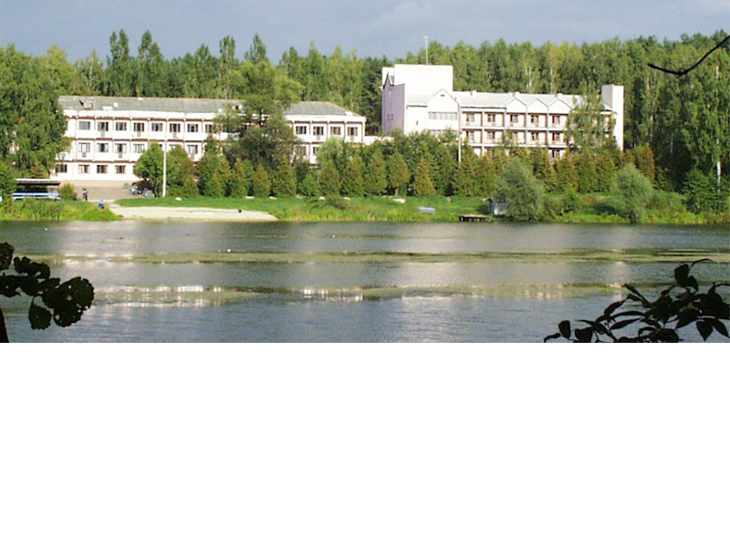
Мена — річка в Чернігівській області,
права притока річки Десна.
Бере початок в Щорському районі.
Протікає територією Корюківського
та Менського районів Чернігівській області.

Slide 15
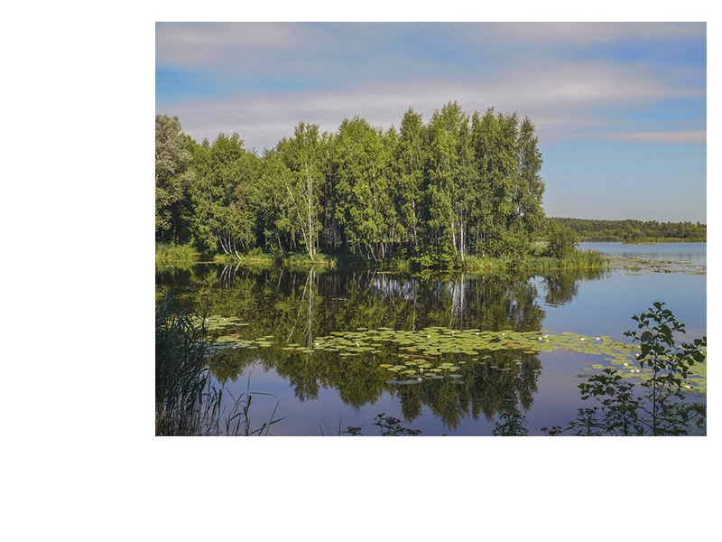
Бере початок у
селі Щокоть
Щорського району.
Протікає з півночі
на південь
через такі
населені пункти:
с. Низківка,
с. Веселе,
санаторій Остреч,
місто Мену, с. Феськівку, с. Киселівку,
с. Осьмаки, хутір Дубровку.

Slide 16
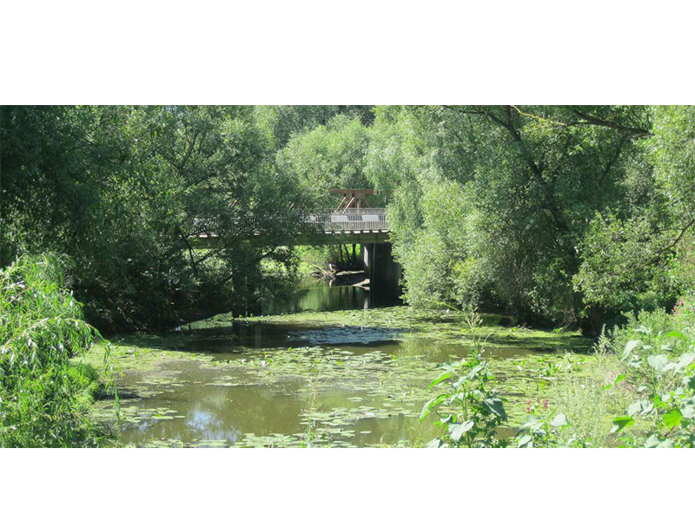
Довжина - 70 км, середня глибина - 1,5- 2 метри.
Найбільша глибина -5 метрів. Ширина - 5-10 метрів.
Впадає в Десну.

Slide 17
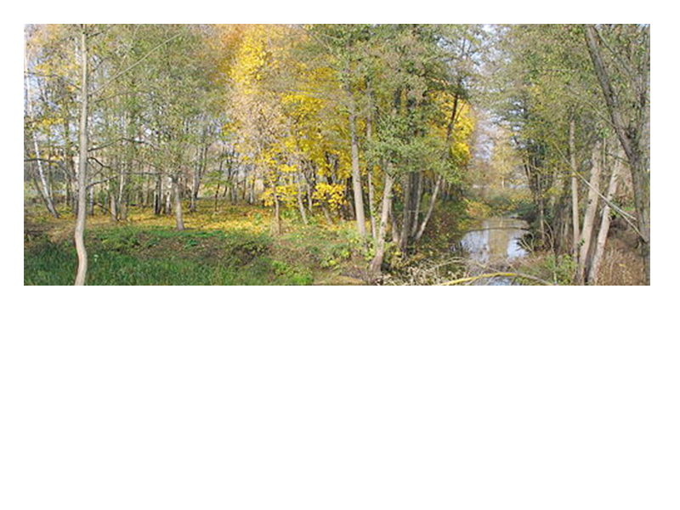
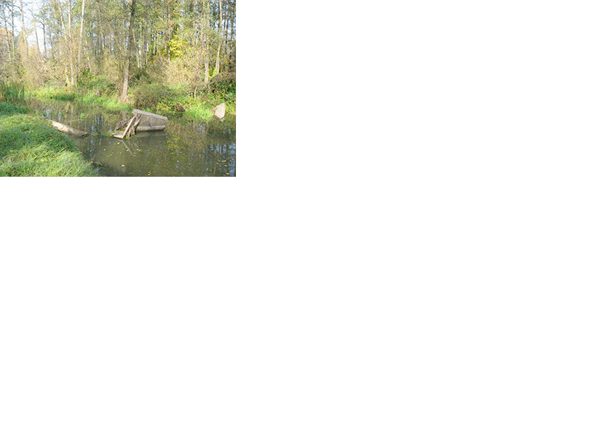
Притоки: ліві - річки
Короська, Сивуха, Удідка,
Сидорівка, Бабка, Остреч,
праві - Сперш, Іржавець,
Дягова, Конотоп.

Slide 18
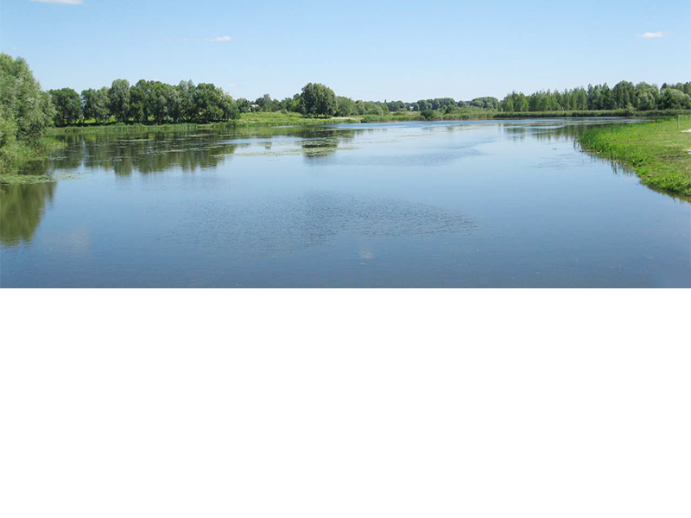
У 18—19 ст. річка була важливим судноплавним
шляхом і мала ширину 25—50 м і
середню глибину 8—14 м.
Нині річка має штучне регулювання
за допомогою 7 шлюзів.
До 1960-х років минулого століття
була судноплавною.

Slide 19
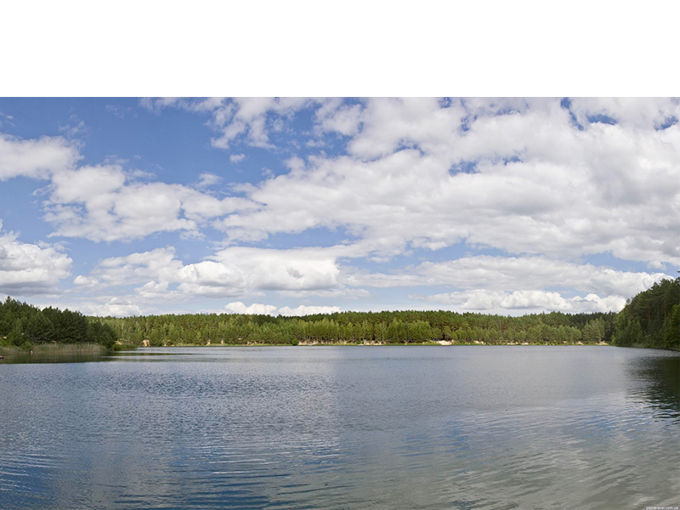
Голубі озера

Slide 20
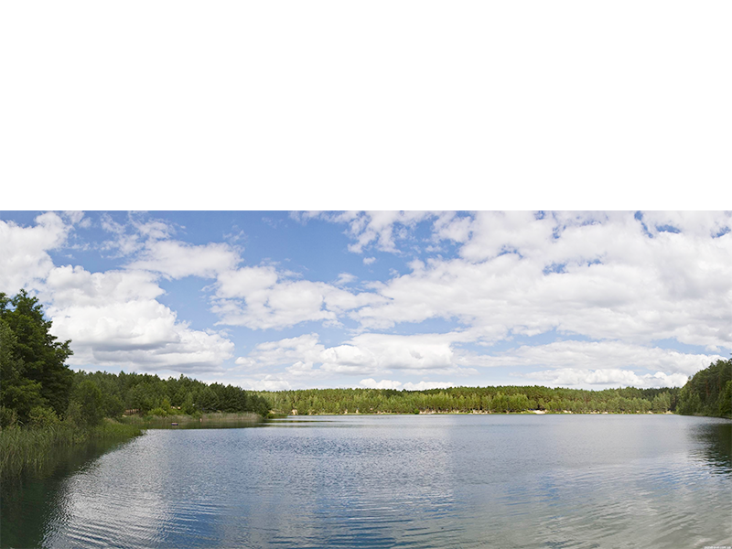
Голубі озера знаходяться в
Ріпкинському районі Чернігівської області.
Розташовані за 500–1000 м на схід від
залізничної станції Грибова Рудня.
Складаються із 3 озер.

Slide 21
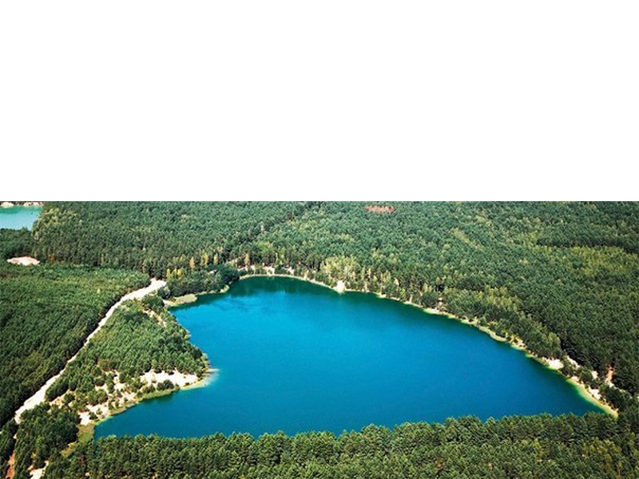
Озера являють собою кар’єри,
які з часом наповнилися джерельною водою.
Кар'єри - це результат видобутку
кварцового піску для потреб промисловості
і випуску скловиробів.

Slide 22
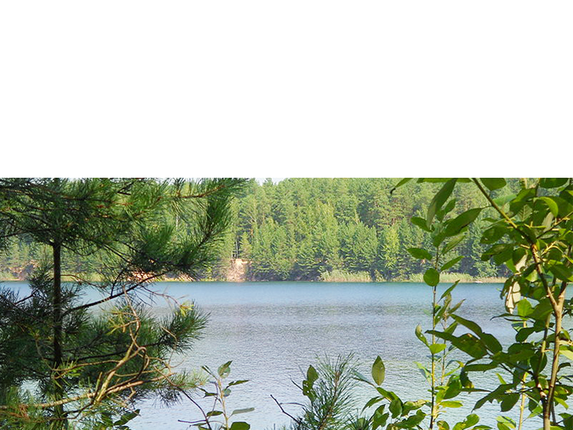
Озера розташовані в сосновому лісі.
Вода в них дуже чиста.
Вода в озерах ніколи не застоюється через те,
що підземні джерела постійно підтримують
однаковий рівень води.

